Slide 1
Некоторые следствия
из аксиом
стереометрии

Slide 2
Аксиомы стереометрии
$A_{1}:$ Через любые три точки, не лежащие на одной прямой, проходит плоскость, и притом только одна.
$A_{2}:$ Если две точки прямой лежат в плоскости, то все точки прямой лежат в этой плоскости.
$A_{3}:$ Если две плоскости имеют общую точку, то они имеют общую прямую, на которой лежат все общие точки этих плоскостей.

Slide 3
Теорема $C_{1}.$ Через прямую и не лежащую на ней точку проходит плоскость, и притом только одна.
Доказательство.
$$a$$
$$α$$
$$B∉a$$
$$D$$
$$C∈α$$
$$C$$
$$D∈α$$
$$B$$
$$a⊂α$$
$α −$ единственная

Slide 4
Теорема $C_{2}$. Через две пересекающиеся прямые проходит плоскость, и притом только одна.
Доказательство.
$$a∩b=A$$
$$A∈α$$
$$a$$
$$α$$
$$A$$
$$B∈α$$
$$b⊂α$$
$$B$$
$$b$$
$α −$ единственная

Slide 5
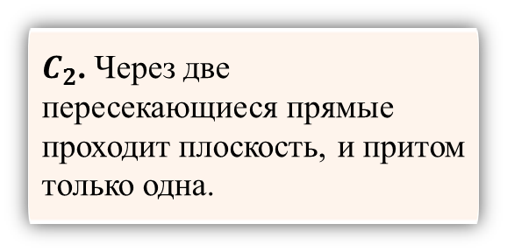
Задача. Две прямые пересекаются в точке $B$. Доказать, что все прямые, которые пересекают данные прямые и не проходят через точку $B$, лежат в одной плоскости.
Доказательство.
$$a∩b=B$$
$$c$$
$$a$$
$$α$$
$$c∩a=C$$
$$C$$
$$c∩b=D$$
$$B$$
$$c∈α$$
$$D$$
$$d∈α$$
$$b$$
$$c⊂α$$

Slide 6
Задача. Верно ли утверждение: а) если две точки окружности лежат в плоскости, то и вся окружность лежит в этой плоскости; б) если три точки окружности лежат в плоскости, то и вся окружность лежит в этой плоскости?
Доказательство.
а)
б)
$$A$$
$$B$$
$$A$$
$$B$$
$$C$$
утверждение неверно
утверждение верно

Slide 7
Задача. Пусть точки $A, B, C$ не лежат на одной прямой. Отметим на прямой $AB$ точку $D$, а на прямой $AC$ – точку $E$. Доказать, что точка $F$ прямой $DE$ лежит в плоскости $ABC$.
Доказательство.
$$B$$
$$α$$
$$AB⊂α⇒D∈α$$
$$D$$
$$AC⊂α⇒E∈α$$
$$A$$
$$F$$
$$DE⊂α$$
$$F∈DE⇒F∈α$$
$$E$$
$$C$$

Slide 8
Задача. Пусть стороны $AB$ и $AC$ треугольника $ABC$ лежат в плоскости $α$. Доказать, что и медиана $AM$ лежит в плоскости $α$.
Доказательство.
$$AB⊂α⇒B∈α$$
$$AC⊂α⇒C∈α$$
$$B$$
$$α$$
$$M$$
$$BC⊂α$$
$$C$$
$$M∈BC⇒M∈α$$
$$A$$

Slide 9
Некоторые следствия из аксиом стереометрии
$A_{1}:$ Через любые три точки, не лежащие на одной прямой, проходит плоскость, и притом только одна.
$A_{2}:$ Если две точки прямой лежат в плоскости, то все точки прямой лежат в этой плоскости.
$A_{3}:$ Если две плоскости имеют общую точку, то они имеют общую прямую, на которой лежат все общие точки этих плоскостей.
$C_{1}.$ Через прямую и не лежащую на ней точку проходит плоскость, и притом только одна.
$C_{2}$. Через две пересекающиеся прямые проходит плоскость, и притом только одна.

